Slide 1

ひろおサンタカード
子どもの夢を応援する
プロジェクト
２０２４（令和６年度）事業報告
広尾町北方圏交流振興会

Slide 2
プロジェクト実施概要
＜プロジェクト内容＞
「親と暮らせない子どもたちの
クリスマスを応援！」
ひろおサンタカードを通じて、地元地域や企業等の参画により取組みを実施しました。
北海道内・外の児童養護施設に入所している子どもたちにクリスマスを楽しんでもらうため、ひろおサンタカードの申込み金等の一部を活用し、子どもたちの喜ぶプレゼントを施設へ贈る取組みを行いました。

Slide 3
取組み内容
①ひろおサンタカード申込者全員が参加
広尾サンタランドの基本理念「愛と平和、感謝と奉仕」を実践するためにひろおサンタカードの申込金の一部をこのプロジェクトに活用するものです。
②広尾町民や企業等の参画によりプレゼントを届ける
広尾町民による申込みや、企業からはＣＳＲ活動の一環として参画していただき、それぞれ申込みの取りまとめを行っていただきました。
集まった申込料金１通７５０円のうち、１５０円をプレゼント代とし、クリスマスプレゼントやサンタランドウッドランタン、また入所者全員へサンタカードを届けました。
送付先がない寄附としての申込金は、施設の子どもたちに送るサンタカードの代金に充てられました。

Slide 4
取組み結果
①ひろおサンタカード申込者全員が参加
令和６年度ひろおサンタカード申込み実績
５，９４９件 １５，４５７通
（前年比：３５６件増加、４，０１９通分の減少）
②広尾町民や企業等の参画によりプレゼントを届ける
企業等にＣＳＲ活動の一環として参画いただき、サンタカードの申込受付、申込金の取りまとめを行っていたただきました。また、インターネットによる申込みにも対応できるよう職員の皆様に周知していただきました。
※申込件数は、延べ件数
１.ＡＬＳＯＫ北海道㈱ １１件 ３３通
２.ＡＮＡあきんど㈱ １１件 ２５通
３.㈱ＨＣＣ ５件 ３１通
４.音更郵便局 ６件 ７通
５.帯広信用金庫 １１件 １９通

Slide 5
６.帯広郵便局 １件 ９通
７.ＫＤＤＩ㈱北海道総支社 ５１件 ８９通
８.生活協同組合コープさっぽろ ３件 ６通
９.札幌市役所・札幌商工会議所 １１８件 ２０５通
１０.サッポロ不動産開発㈱ ※買取り １件 ６０通
１１.十勝事務機販売 ８件 ９通
１２.十勝総合振興局 ２０件 ４０通
１３.中道リース株式会社 ５５件 １４３通
１４.西帯広郵便局 １１件 １１通
１５.日本航空北海道支社 ８件 １９通
１６.日本郵便㈱北海道支社 １９件 ２５通
１７.日本郵便十勝地区連絡会 ４１２件 ５５４通
１８.日高信用金庫 ４９件 ８２通
１９.㈱パソナ ７件 １２通
２０.富国生命保険相互会社帯広支社 ８３件 ８３通
２１.北海道銀行 １８件 ２３通
２２.北海道コカ・コーラボトリング㈱ ５１件 ６８通

Slide 6
２３.北海道電力㈱道東統括支社 ３件 ７通
２４.北海道電力ネットワーク㈱道東統括支店 １件 ２５通
２５.北海道電力ネットワーク㈱大樹ネットワークセンター １件 ４通
２６.ほくでんユニオン大樹支部 １件 １８通
２７.北海道電力ネットワーク㈱新得ネットワークセンター ２件 ２通
２８.北海道電力ネットワーク㈱釧路支店 １件 １通
２９.北海道電力ネットワーク㈱足寄ネットワークセンター ２件 ２通
３０.北海道電力ネットワーク㈱根室ネットワークセンター １件 １通
３１.北電興業㈱帯広営業所 ２件 ４通
３２.ほくでんサービス㈱帯広支店 １２件 ２８通
３３.ホテル日航ノースランド ６件 １０通
３４.三越伊勢丹グループ札幌丸井三越支部 ※買取り １件 １６通
３５.リコージャパン㈱
３６.リコーリース㈱ １１０件 １３９通
３７.㈱マルエイ六峰社
３８.広尾町役場 ７１件 ３３２通

Slide 7
合計３８企業等 １，１７３件 ２，１４２通の申込をいただきました。
【企業・団体等】
一般申込み ７０３通 × １５０円＝１０５，４５０円
寄附申込み １，１０７通 × ７５０円＝８３０，２５０円
【広尾町】
一般申込み １６１通 × １００円＝ １６，１００円
寄附申込み １７１通 × ５００円＝ ８５，５００円
※広尾町民割により１通５００円での申込み
合 計 １，０３７，３００円…①
○広尾町民の参画 １５１件 ７１８通
７１８通 × １００円＝ ７１，８００円…②
※広尾町民割により１通５００円での申込み
企業様等からの申込みのうち、送付先がない寄附としてのお申込みは、児童養護施設の子どもたちへ贈るひろおサンタカードに活用させていただきました。

Slide 8
③寄附金募集の取組み
子どもの夢を応援するプロジェクトを全国の方々に知っていただく機会として、個人版ふるさと納税の仕組みを活用した自治体が行う「ガバメントクラウドファンディング」や誰かのために返礼品を贈る「思いやり型返礼品」の制度を活かし、このプロジェクトに賛同する方々からの寄附を募る取組みを行いました。
○ガバメントクラウドファンディング
期間：令和６年１０月３日～１２月３１日まで（９０日間）
寄附実績：２６件 ５１９，０００円
○思いやり型返礼品
期間：令和６年４月１日～１２月３１日まで（9カ月間）
寄附実績：２７件 １３５，０００円
集まった寄附金は来年度広尾町からの交付金として本プロジェクトやひろおサンタカード事業等に充てられます。

Slide 9
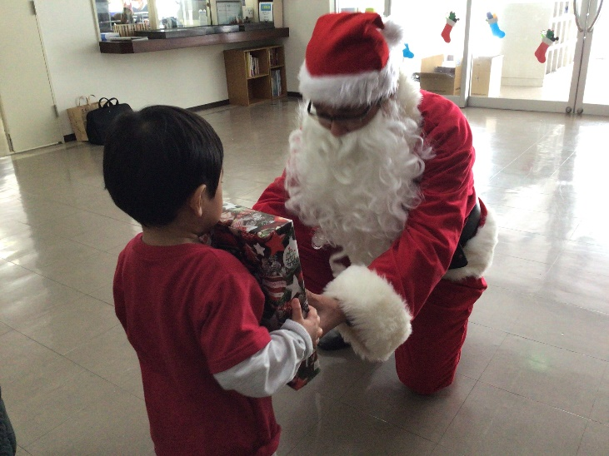
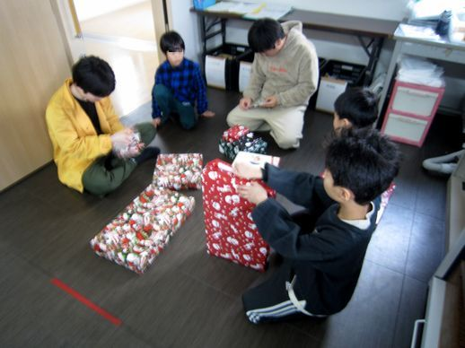
道内施設① 黒松内つくし園
寿都郡黒松内町字黒松内562-1
藤田 施設長
今回は十勝からはるばる５時間かけて後志地区の３施設にプレゼントを持って参りました。１日で３か所訪問するスケジュールであったため、最初の黒松内つくし園は午前中の訪問となり、小さな子どもたち２人や施設の方々のお出迎えをいただきました。
当日は田中町長サンタからプレゼントの授与とともに、小さな子どもたちとのふれあいの時間を持たせていただきました。
後日小中学生にプレゼントが渡り、開封を楽しむ子どもたちの画像を送ってくださいました。
プレゼント内容：ニンテンドースイッチ ２台 スイッチ用ソフト各種
ボードゲーム 各種
絵本「サンタクロースとちいさな木」

Slide 10
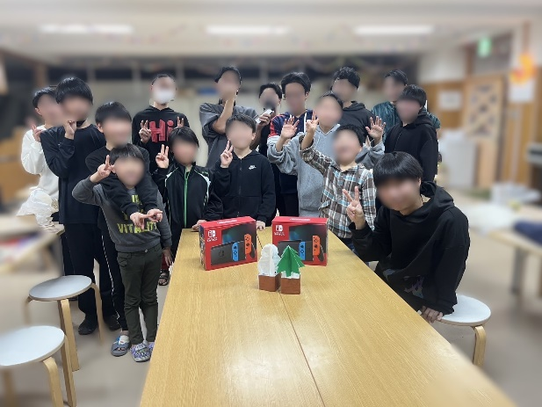
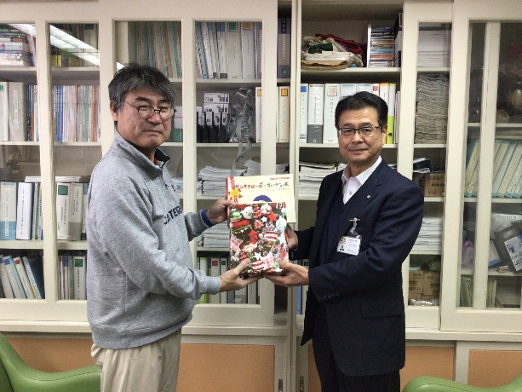
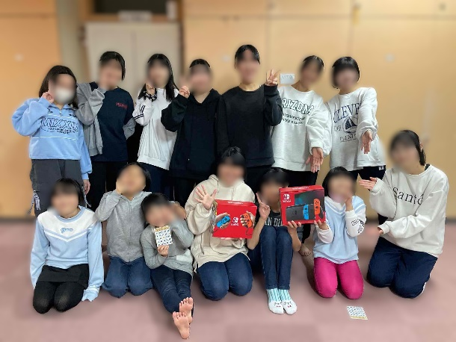
道内施設② 北海愛星学園
磯谷郡蘭越町字大谷289 亀尾 施設長
蘭越町の北海愛星学園も午後早い時間の訪問であり子どもたちとふれあうことはできませんでしたが、亀尾施設長に対して絵本とプレゼントを授与し、田中町長と懇談の時間をいただきました。
後日クリスマス会の中でプレゼントを開封し、子どもたちは大喜びだったとお手紙をいただきました。
プレゼント内容：ニンテンドースイッチ ４台
絵本「サンタクロースとちいさな木」

Slide 11
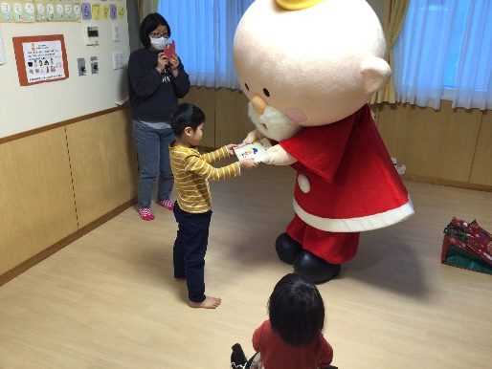
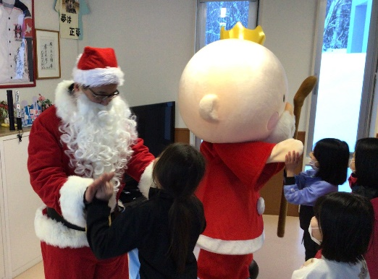
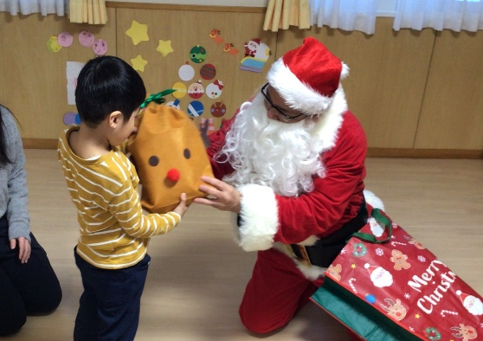
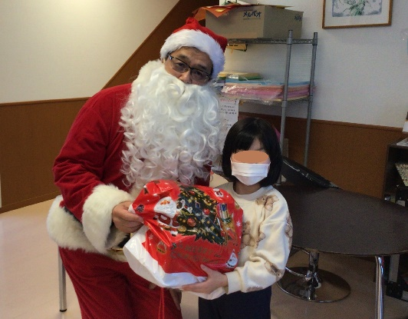
道内施設③ 櫻ヶ丘学園
余市郡仁木町銀山2-247 菅 施設長
仁木町の櫻ヶ丘学園は夕方に訪問することができ、たくさんの子どもたちに対し、田中町長サンタのサプライズ訪問が大成功となりました。
こちらでは今年度からひろおサンタカードのデザインでコラボした絵本「サンタクロース島のサンタさん」の主役となるサンタさんも登場し、子どもたちの驚く最高のリアクションを見ることが出来ました。
最後は子どもたちみんなとハイタッチでのお別れとなりました。子どもたちの喜ぶ笑顔に、この取組みの続けていく意義を再確認させられました。
プレゼント内容：電子ピアノ、ストラックアウト
知育玩具、トランポリン、雪遊び玩具 ほか
絵本「サンタクロースとちいさな木」

Slide 12
その他の道内施設への取組み
①サンタランドウッドランタン（キット）
道内２５施設のに対し、広尾産の木材から作られたランタン作成キットを３セットずつ贈りました。
・道内２５施設 ７５セット
②ひろおサンタカード
道内２５施設に入所する子どもたち全員に対し、今年のひろおサンタカードを贈りました。
・道内２５施設合計 １，０７５通

Slide 13
道外施設
今回は令和６年能登半島災害をお見舞いする趣旨により甲信越ブロックから石川県の７施設に対し入所者全員分のサンタカードを贈らせていただきました。
児童養護施設 林鍾園（金沢市） ２５通
児童養護施設 梅光児童園（金沢市） １３通
児童養護施設 聖霊愛児園（金沢市） ４４通
児童養護施設 享誠塾（金沢市） ３０通
児童養護施設 育松園（小松市） １２通
児童養護施設 伊奈美園（加賀市） ３６通
児童養護施設 あすなろ学園（鳳珠郡穴水町） １９通
石川県合計 １７９通

Slide 14
事業収支報告
＜収入の部＞
企業との連携 １，０３７，３００円
広尾町民の参画 ７１，８００円
北方圏交流振興会会計から繰入れ ４１６，５２２円
収入合計 １，５２５，６２２円
＜支出の部＞
黒松内つくし園（プレゼント代） １３５，２８４円
北海愛星学園（プレゼント代） １４５，８３８円
櫻ヶ丘学園（プレゼント代） １５０，０００円
その他道内施設（ウッドランタンキット）１５４，０００円
施設送付サンタカード代 ９４０，５００円
支出合計 １，５２５，６２２円
収入 １，５２５，６２２円 － 支出１，５２５，６２２円
＝ ０円

Slide 15
今回のプロジェクトを終えて
「子どもの夢を応援するプロジェクト」にご賛同・ご協力いただいた企業や団体の皆様におかれましては、広尾サンタランドの大きな事業である「ひろおサンタカード」を活用した取組みにより、たくさんの子どもたちに喜びや感動を届けていただきましたこと、心より感謝申し上げます。
本プロジェクトでは、今回道内３ヶ所の児童養護施設へ特別なプレゼント、また道内全施設にはひろおサンタカードとサンタランドウッドランタンキットを贈り、更に道外の児童養護施設として、令和６年中災害に見舞われた石川県の７施設にひろおサンタカードをお届けさせていただきました。
私が町長となって初めて児童養護施設を訪問させていただきました。短い時間でしたが、親と過ごす事のできない子どもたちとふれあい、このプロジェクトを今後も継続して取り組んでいく意義を強く感じました。

Slide 16
広尾サンタランドは昨年１１月にノルウェー・オスロ市から認定を受けて４０周年を迎え、それに伴うサンタランドツリー点灯式も記念行事として地域住民とともに盛大にお祝いすることが出来ました。私たちは改めて基本理念である「愛と平和・感謝と奉仕」を念頭に、世界中の誰もが知っているサンタクロースの世界に学び、夢やロマン、心の豊かさなど、町民とともにサンタランドらしいまちづくりを目指して参ります。
今後も「ひろおサンタカード事業」及び「子どもの夢を応援するプロジェクト」をより魅力ある取組みとして広く知っていただき、全ての子どもたちが笑顔となれるような事業として、企業・団体の皆様からのご指導をいただきながら実施して参りますので、引き続き広尾サンタランドへのご愛顧をよろしくお願い申し上げます。
令和７年２月吉日
広尾町長 田 中 靖 章

